Slide 1
IDENTIFICAÇÃO DE DEPRESSÃO A PARTIR DE ANÁLISE DE TEXTOS

Slide 2
788 mil pessoas se suicidam por ano, em média
322 milhões de pessoas com depressão ao redor do mundo
O índice de depressão aumentou 18,4% nos últimos 10 anos
2

Slide 3
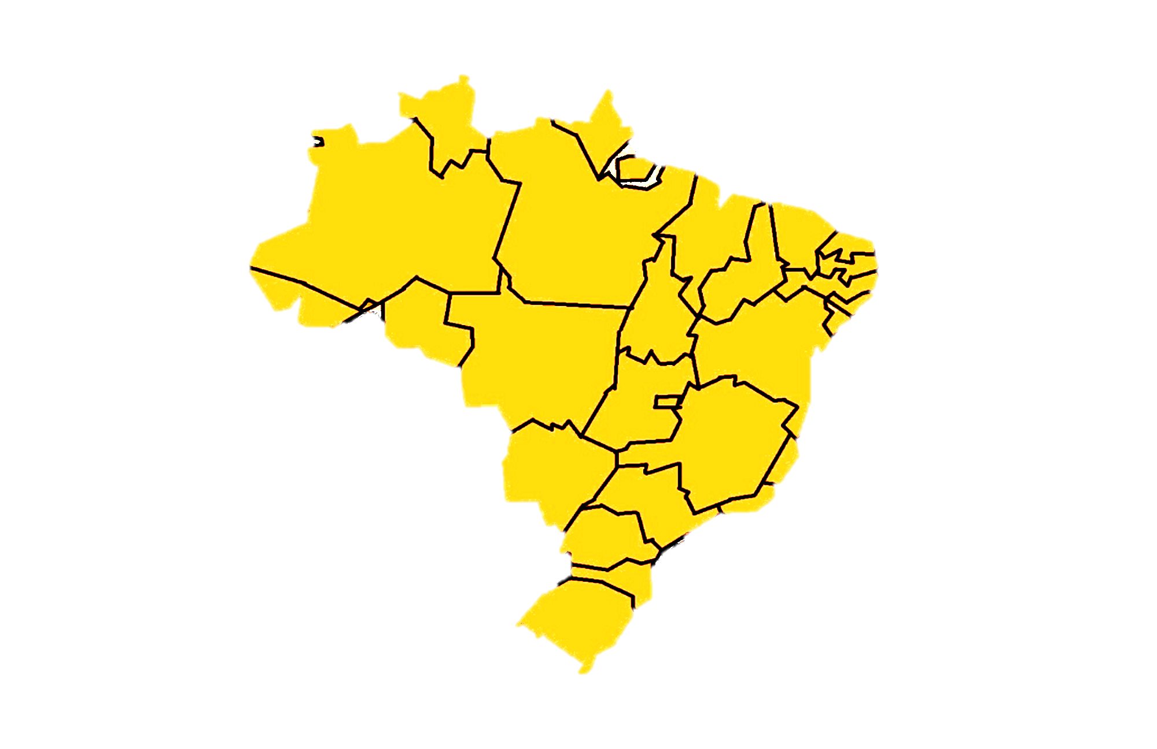
5,8% da população brasileira sofre de depressão
Aumento de 30% nos últimos 25 anos
1º maior índice da América Latina, 8º no mundo
3

Slide 4
Metodologia

Slide 5
Texto a ser análisado
Pré-processamento
Pré-processamento
Pré-processamento
Análise de sentimentos
Contagem de Palavras
Polaridade
Emoções
Pronomes
Palavras
negativas
Palavras
absolutistas
Positivo + Negativo
Rede Neural
Resultados
5

Slide 6
Pré-processamento

Slide 7
Eu amo rosas. Elas são adoráveis e amorosas.
Stop Word
Named Entity Recognition
classificação em categorias
Stemming
am
Pronome
+1
Bag-of-Words: - utiliza todas as palavras do texto, a frequência de cada palavra e associa isso a classe do treino
Tokenization: - palavras do texto são associadas a tokens

Slide 8
Corretor Ortográfico

Slide 9
Vc esta muito carent hj
Gíria
Erro
Erro
Gíria
Após passar pelo corretor ortográfico
Você está muito carente hoje
Diminui erros
Garante integridade das análises

Slide 10
Contagem de palavras

Slide 11

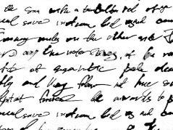


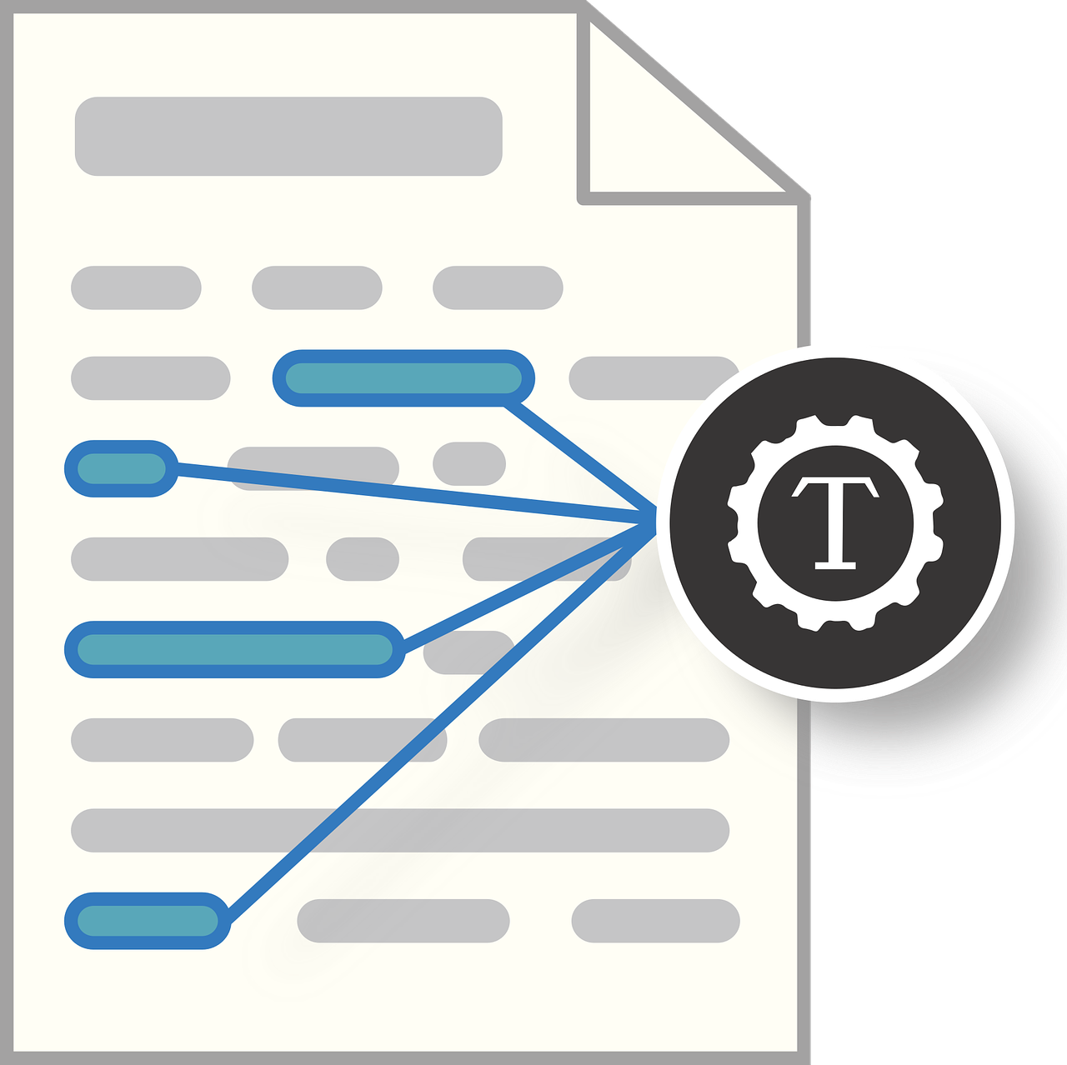
✔
Pré-processamento

“amor”
Texto
Corretor Ortográfico
Stop words
Tokenization
Stemming
EU
minha
MEU
mim
morrer
Pronomes
DOR
desânimo
Negativas
nada
Named Entity Recognition
NUNCA
SEMPRE
Absolutistas

Slide 12
Análise de sentimentos

Slide 13
Stop words , Stemming, Bag-of-words e Tokenization
Algoritmo de Naive Bayes
Desgosto
Raiva
Positivo
Alegria
Surpresa
Neutro
Medo
Tristeza
Neutro
Negativo

Slide 14
Polaridade

Slide 15
Pré-processamento
Texto
✔
Named Entity Recognition
Corretor Ortográfico
Tokenization
feliz
AMO
ótimo
17
Positivas +1
triste
RUIM
abissal
Negativas -1

Slide 16

Contagem de palavras
Análise de Sentimento
Polaridade das palavras
Classificação
3
12
1
0/1
17 colunas

Slide 17
Rede neural

Slide 18
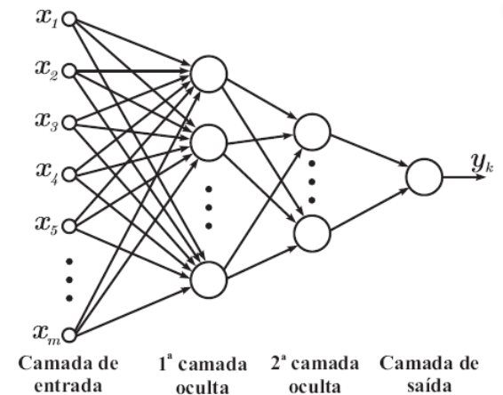
Perceptron Multicamada
Resultado
75% de acurácia
0/1

Slide 19
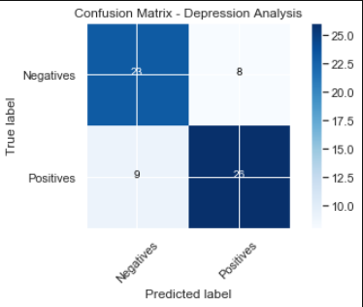
Resultados
23
25
Precision: 0.764706 Recall: 0.742857 F1 score: 0. 753623 ROC AUC: 0.790783

